Slide 1

Av task分享
国际自有引擎系统部
国际引擎计算组
张昆

Slide 2

目录
contents
1
avtask业务介绍
2
avtask项目架构
3
avtask项目实现
4
Avtask 技术点
5
经验分享

Slide 3
一：avtask业务介绍
Av数据源接入bam产品
每次查询可以支持最多请求300个航班
搭建独立BAM缓存，以及相关埋点、数据跟踪等
信息，方便后期制定更新及预刷策略方案
Avtask 作用
1.在白名单的航段，组装bam请求，按两个策略，先按300个航班拼装一次bam请求，再按时间策略，如果超过预定时间还未够300个，则到期直接将现有航班队列装bam请求，保证数据效率
2.与航信仓位数据比对，记录比对日志，以供动态调整bam白名单

Slide 4
二 项目架构
Avtask 处理bam
1.Ivis 查询bam信息，请求isav
1.1.isav根据请求数据查询mongo id，获取本地缓存
1.2.如果查询不到数据，isav 组装bam下载信息以及pos发送bam下载消息推送到MQ，根据pos作为tag，发送到同一topic中；isavtask 根据tag创建mq consumer,分别消费topic中不同pos的消息，根据既定策略（数量，时间）下载bam，存入mongo缓存，并推送isav 主机缓存更新mq，以备下次查询使用
2.Ivis 查询航信信息，推送下载比对消息到mq，isavtask消费 航信比对消息，拿到航信仓位数据根据既定策略（数量，时间），下载bam并分析比对结果并记录比对日志，用来更新白名单

Slide 5
三 avtask项目实现+（代码）
项目实现
1. bam 下载缓存消息 + 航信下载消息队列+bam缓存更新消息队列
2. blockQueue 本机消息队列消费
3. 拼装bam策略（时间策略与计数策略并行，借鉴redis持久化策略思想）
1. 计数 300条拼装一次bam请求
2. 计时 距离上一次时间间隔为xx 拼装一次bam请求

Slide 6
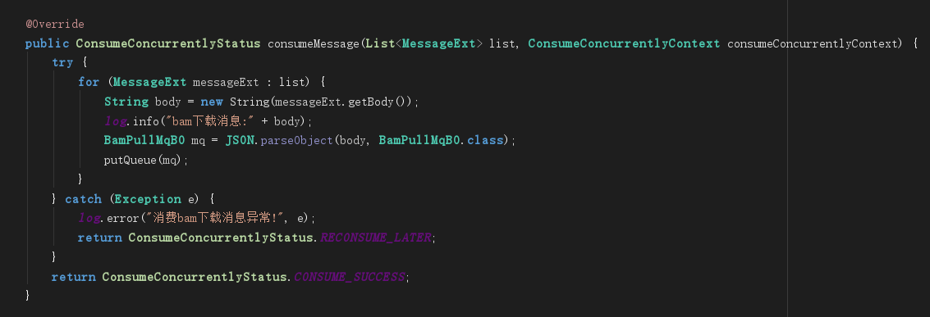
三 avtask项目实现+（代码）
项目实现
1. bam 下载缓存消息，推送bam更新缓存

Slide 7
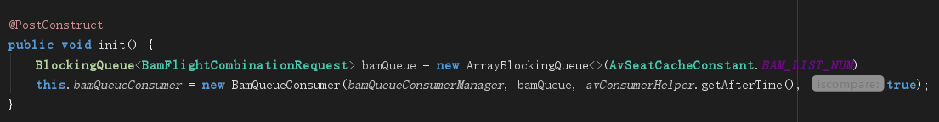
三 avtask项目实现+（代码）
项目实现
2. blockQueue 本机消息队列消费
初始化创建BQueueConsumer,设置时间策略，是否记录比对日志等

Slide 8
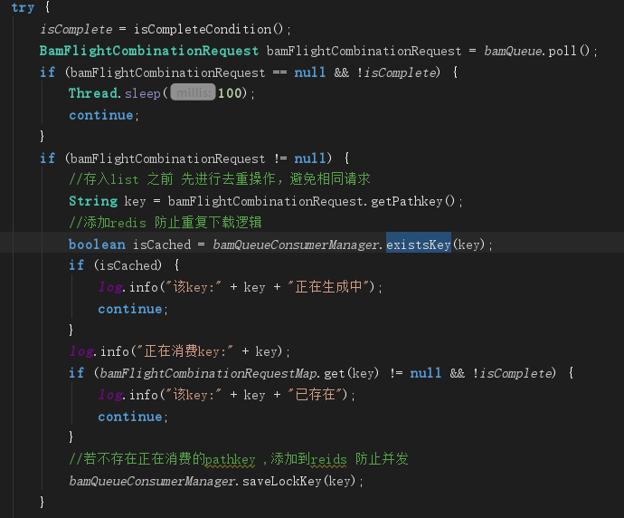
三 avtask项目实现+（代码）
项目实现
2.double check
双重检查机制，在消费过程中，先判断是否提交，若正在消费，则跳过本次处理（避免集群重复消费），若不存在正在消费的key,则记入redis 中

Slide 9
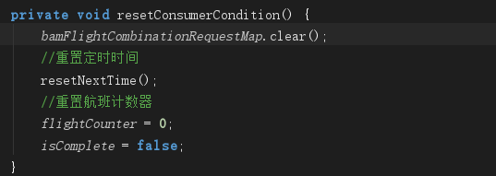
三 avtask项目实现+（代码）
项目实现
3. 消费bam消息策略
当计数为300时或者当前时间大于预设时间时开始bam下载
完成执行下载，重置计数器及定时时间

Slide 10
四 avtask技术点+（代码）
技术点
1. mq 广播消费，推送更新本地缓存
2. 按照不同pcc创建多个mq的consumer，根据tag消费消息
3. Elastic-Job配置

Slide 11
四 avtask技术点+（代码）
技术点
1. mq 广播消费，推送更新本地缓存

Slide 12
四 avtask技术点+（代码）
技术点
2. 按照不同pcc创建多个mq的consumer，根据tag消费消息
可以理解为第二级消息类型，类比于书的目录，方便检索使用消息。在应用系统中，一个Tag标识为一类消息中的二级分类

Slide 13
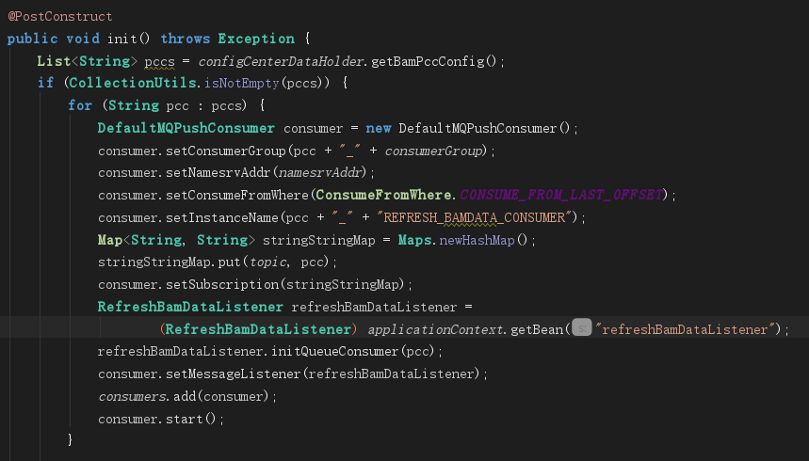
四 avtask技术点+（代码）
技术点
2. 按照不同pcc创建多个mq的consumer，根据tag消费消息

Slide 14
四 avtask技术点+（代码）
技术点
3. Elastic-Job配置
Elastic-Job主要功能
定时任务： 基于成熟的定时任务作业框架Quartz cron表达式执行定时任务。
作业注册中心： 基于Zookeeper和其客户端Curator实现的全局作业注册控制中心。用于注册，控制和协调分布式作业执行。
作业分片： 将一个任务分片成为多个小任务项在多服务器上同时执行。
弹性扩容缩容： 运行中的作业服务器崩溃，或新增加n台作业服务器，作业框架将在下次作业执行前重新分片，不影响当前作业执行。

Slide 15
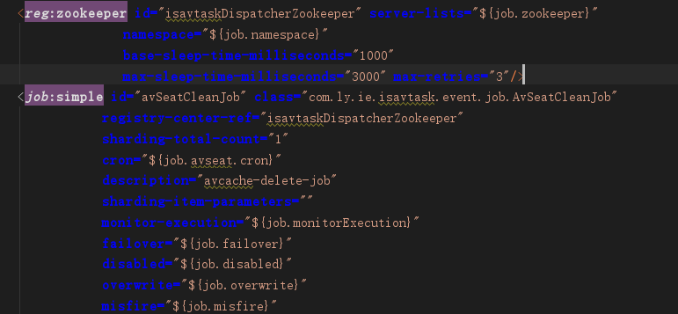
四 avtask技术点+（代码）
技术点
3. Elastic-Job配置
http://tcservice.qa.17usoft.com/ieejc/

Slide 16
五 经验分享
1. mq jar包版本问题（排查过程）
2. 广播消费 申请（申请后要实际确认一下，上线时可能运维人员还未执行）
3. mq consumer 一个主题topic 多个tag不同consumer消费模式，预发环境 bean注解模式有问题
4. mongo db 索引 (dba 创建索引会自行起名，我们使用索引尽量不要指定索引名)
5. mongo baseDao ObjectId bug
6.数据结构网站：https://www.cs.usfca.edu/~galles/visualization/Algorithms.html
7.推荐一本书《java并发编程艺术》

Slide 17
谢谢观赏
Thank you！
特别鸣谢：恕军的大力指导与宇尧的技术支持

